Slide 1
光电技术
Photoelectric
Technology
第6章
热探测器
Heat detector

Slide 2
6.3
热敏电阻探测器
Photoelectric
Technology
光电技术
6.3
热敏电阻探测器

Slide 3
6.3.1
原理与结构
Photoelectric
Technology
光电技术
6.3.1
原理与结构

Slide 4
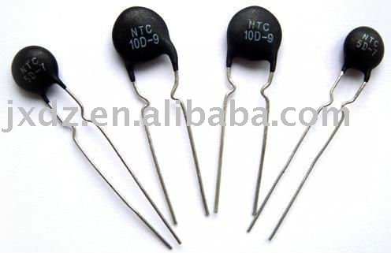
6.3.1
原理与结构
Photoelectric
Technology
光电技术
原理：吸收辐射Φ→晶格振动↑→ΔT→R变化
特点
温度系数大(10 ∼ 100倍金属电阻)、灵敏度高
结构简单、体积小
电阻率高、热惯性小、适合动态测量
非线性
稳定性和互换性差

Slide 5
6.3.1
原理与结构
Photoelectric
Technology
光电技术
不同材料的温度特性
金属：正温度系数，0.37%
半导体：负温度系数，-6%∼-3%
薄片电阻：0.01mm
玻封NTC、环状NTC
Notes:
粘合在导热能力高的绝缘衬底上；电阻体两端蒸发金属电极以便与外电路连接；再把衬底同一个热容很大、导热性能良好的金属相连构成热敏电阻。红外辐射通过探测窗口投射到热敏元件上，引起元件的电阻变化。为了提高热敏元件接收辐射的能力，常将热敏元件的表面进行黑化处理。

Slide 6
6.3.2
热敏电阻的特性参数
Photoelectric
Technology
光电技术
6.3.2
热敏电阻的特性参数

Slide 7
6.3.2
热敏电阻的特性参数
Photoelectric
Technology
光电技术
电阻-温度特性
阻值变化量
电压灵敏度
噪声与最小可探测功率
主
要
参
数
电阻-温度特性：热敏材料的温度系数
大多数金属：10⁻³（1/T）
半导体：-3×10³/T²
电阻值变化：在ΔT不大时，

Slide 8
6.3.2
热敏电阻的特性参数
Photoelectric
Technology
光电技术
电压灵敏度
→提高灵敏度方法？
噪声与最小可探测功率
热噪声：
温度噪声：真空封装可降低
电流噪声：f<10Hz时考虑；f>10kHz时，忽略！
真空封装-减少对流
热噪声、损坏限
冷却
涂黑
高热导衬底
→最小可探测功率： 10⁻⁸ ~10⁻⁹W

Slide 9
6.3.3
热敏电阻的应用
Photoelectric
Technology
光电技术
6.3.3
热敏电阻的应用

Slide 10
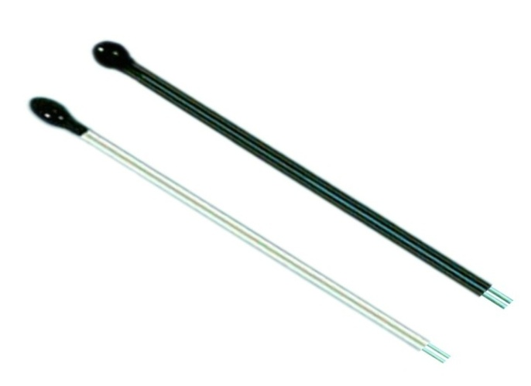
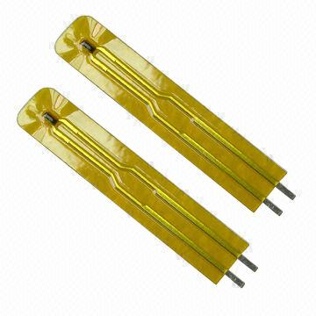
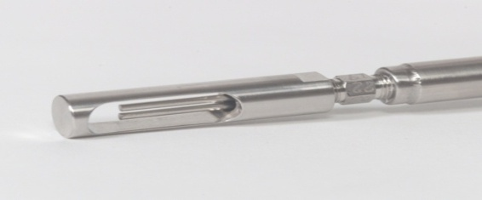
6.3.3
热敏电阻的应用
Photoelectric
Technology
光电技术
Medical thermistor
正温度系数热敏电阻（PTC）
恒定温度传感器—民用空调器、冷库、开水器
主成分：BaTiO₃/SrTiO₃/PbTiO₃
掺杂：Nb/Ta/Bi/Sb/Y/La+Mn/Fe/Cu/Cr
负温度系数热敏电阻（NTC）
利用2种及以上金属氧化物制成—半导体陶瓷
精度0.1℃，感温时间<10s
应用：测温、控温、温度补偿
临界温度系数—负电阻突变特性
slab thermistor
Mass flow sensor with platinum

